Slide 1

Ministério da Saúde
Secretaria de Atenção Especializada à Saúde
Departamento de Atenção Especializada e Temática
AUDIÊNCIA PÚBLICA
TEMA: “Discutir a realidade, as perspectivas e os desafios das pessoas com transtorno do espectro autista”
Arthur Medeiros
Coordenação-Geral de Saúde da Pessoa com Deficiência (CGSPD/DAET/SAES/MS)
E-mail: pessoacomdeficiencia@saude.gov.br
Telefone: (61) 3315-6238

Slide 2
Conceito de Deficiência
IMPEDIMENTOS
de longo prazo (físico, mental, intelectual ou sensorial)
BARREIRAS atitudinais e ambientais
DEFICIÊNCIA
Convenção sobre os Direitos da Pessoa com Deficiência (NY, 2007) - Promulgada pelo Decreto Presidencial 6.949, de 25 de agosto de 2009
Lei nº 13.146, de 6 de julho de 2015: Lei Brasileira de Inclusão (LBI)
“Art. 2º Considera a pessoa com deficiência aquela que tem impedimento de longo prazo de natureza física, mental, intelectual ou sensorial, o qual, em interação com uma ou mais barreiras, pode obstruir sua participação plena e efetiva na sociedade em igualdade de condições com as demais pessoas.”
Lei nº 12.764, de 27 de dezembro de 2012: Institui a Política Nacional de Proteção dos Direitos da Pessoa com Transtorno do Espectro Autista
“§ 2º A pessoa com transtorno do espectro autista é considerada pessoa com deficiência, para todos os efeitos legais.”

Slide 3
DADOS EPIDEMIOLÓGICOS
Pesquisa Nacional de Saúde realizada em 2019 - Estima-se que 17,3 milhões o número de pessoas de 2 anos ou mais de idade com deficiência relacionada a pelo menos uma de suas funções. Esse número representava 8,4% da população de dois anos ou mais de idade.

Slide 4
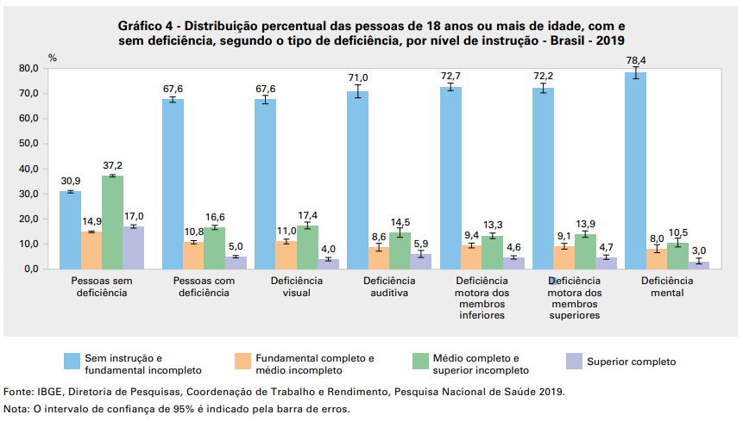
DADOS EPIDEMIOLÓGICOS
Pesquisa Nacional de Saúde realizada em 2019 - Distribuição percentual das pessoas de 18 anos ou mais de idade, com e sem deficiência, segundo o tipo de deficiência, por nível de instrução - Brasil - 2019

Slide 5
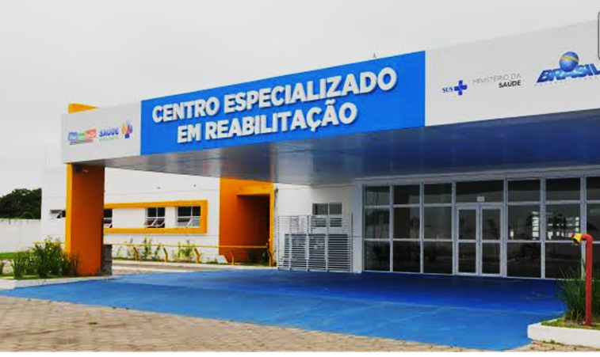

Rede de Cuidados à Pessoa com Deficiência
Componentes da Atenção Especializada
Centro Especializado em Reabilitação
Pontos de atenção ambulatorial especializados em reabilitação que realizam diagnóstico, tratamento, concessão, adaptação e manutenção de tecnologia assistiva organizado conforme o número de modalidades de reabilitação (auditiva, física, intelectual e visual)
Tipologias: CER II, CER III e CER IV

Slide 6
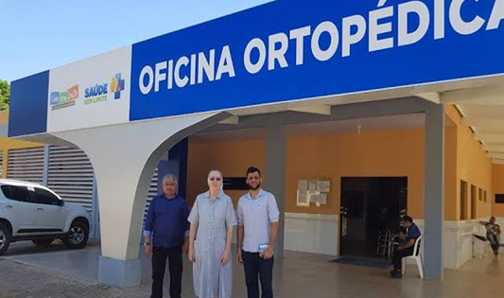
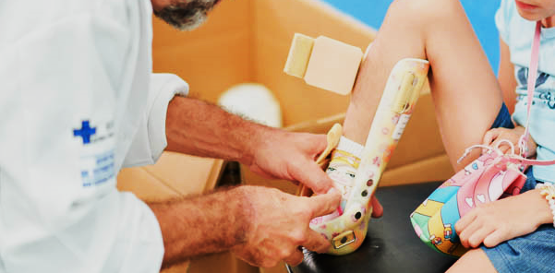
Rede de Cuidados à Pessoa com Deficiência
Componentes da Atenção Especializada
OFICINAS ORTOPÉDICAS
Serviços de confecção, dispensação, adaptação e manutenção de órteses, próteses e meios auxiliares de locomoção (OPM)

Slide 7
Rede de Cuidados à Pessoa com Deficiência
Componentes da Atenção Especializada
Autonomia e Independência
Serviços de Reabilitação
Modalidade Única (física, auditiva e visual)
Equipe Multidisciplinar
e Ambiência
Reabilitação
Os serviços de reabilitação da RCPD, em qualquer que seja a modalidade de reabilitação, devem garantir como oferta do cuidado integral e qualificado às pessoas com deficiência no SUS

Slide 8


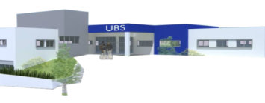
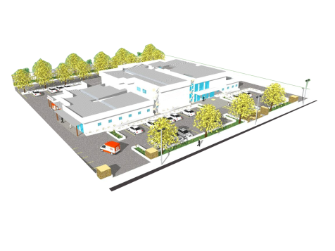
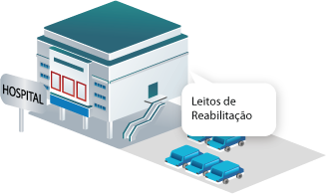


Organização da Rede de Cuidados à Pessoa com Deficiência no Âmbito do SUS
Sistema único de saúde
Atenção Primária
Atenção Especializada
Atenção Hospitalar e de Urgência e Emergência
UNIDADE BÁSICAS DE SAÚDE
CENTRO ESPECIALIZADO EM REABILITAÇÃO - CER
HOSPITAL GERAL
LEITOS DE LONGA PERMANÊNCIA – UCP
NÚCLEO DE ATENÇÃO À SAÚDE DA FAMÍLIA
Ambulatório de Especialidades
Serviços de Reabilitação de Modalidade Única
HOSPITAIS ESPECIALIZADOS REABILITAÇÃO - HCP
Academia da Saúde
Oficina Ortopédica Fixa e Itinerante
CENTRO DE ESPECIALIDADES ODONTOLÓGICO
CEO
CENTROS CIRÚRGICOS ODONTOLÓGICOS
UPA, samu, Pronto Socorro
REDE PSICOSSOCIAL
REDE DE CEGONHA
REDE URGÊNCIA E EMERGÊNCIA
REDE CRÔNICAS
ATENÇÃO DOMICILIAR - MELHOR EM CASA
Fonte: CGSPD/DAET/SAES/MS (Abril/2023).

Slide 9
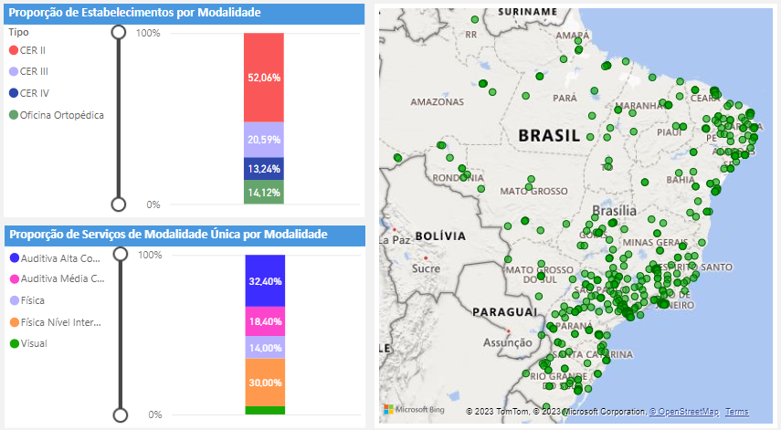
Capacidade Instalada – RCPD
Atenção Especializada
Centros Especializados em Reabilitação (CER): 292
Oficinas Ortopédicas: 48
Serviços de Reabilitação única modalidade: 243
Serviços de reabilitação credenciados (SUS): 7.534
Centro de Especialidades Odontológicas: 1.186 no total e 615 credenciados na Rede
Fonte: CGSPD/DAET/SAES/MS (Abril/2023).

Slide 10
Capacidade Instalada – RCPD
Atenção Especializada
Atendimentos nos serviços da RCPD – Produção Ambulatoriais no SIA/SUS
2020 a 2022: Cerca de 4,2 milhões de procedimentos ambulatoriais para o atendimento das pessoas com TEA na atenção especializada do SUS
Procedimentos ambulatoriais da Tabela SUS com maior número de registro de produção:
Atendimento / Acompanhamento de Paciente em Reabilitação do Desenvolvimento Neuropsicomotor;
Acompanhamento de Paciente em Reabilitação em Comunicação Alternativa;
Acompanhamento Neuropsicológico de Paciente em Reabilitação;
Acompanhamento Psicopedagógico de Paciente em Reabilitação;
Atendimento / Acompanhamento em Reabilitação nas Múltiplas Deficiências;
Atendimento Fisioterapêutico em Paciente c/ Comprometimento Cognitivo;
Teleconsulta Médica na Atenção Especializada;
Teleconsulta por Profissionais de Nível Superior na Atenção Especializada (Exceto Médico)
Fonte: Sistema de Gerenciamento da Tabela de Procedimentos, Medicamentos e OPM do SUS (SIGTAP)
http://sigtap.datasus.gov.br/tabela-unificada/app/sec/inicio.jsp

Slide 11
Protocolos Clínicos e Diretrizes Terapêuticas (PCDT)
Os PCDTs são documentos que estabelecem critérios para o diagnóstico da doença ou do agravo à saúde; o tratamento preconizado, com os medicamentos e demais produtos apropriados, os mecanismos de controle clínico; e o acompanhamento e a verificação dos resultados terapêuticos, a serem seguidos pelos gestores do SUS. Devem ser baseados em evidência científica e considerar critérios de eficácia, segurança, efetividade e custo-efetividade das tecnologias recomendadas.
PCDT do Comportamento Agressivo como Transtorno do Espectro do Autismo aprovado pela Portaria SAS/MS Nº 324/2016, atualizado pela Portaria Conjunta Nº 7, de 12 de abril de 2022 (avaliação técnica do Departamento de Gestão e Incorporação de Tecnologias e Inovação em Saúde (DGITIS/SCTIE/MS), do Departamento de Assistência Farmacêutica e Insumos Estratégicos (DAF/SCTIE/MS) e do Departamento de Atenção Especializada e Temática (DAET/SAES/MS))
  Tratamento medicamentoso complementar sobre pessoas com TEA com quadros graves de comportamento agressivo e autoagressivo e com baixa resposta ou adesão às intervenções não medicamentosas.
  Disponível em: https://www.gov.br/saude/pt-br/assuntos/pcdt/arquivos/2022/portal-portaria-conjunta-no-7-2022-comportamento-agressivo-no-tea.pdf
Fonte: CGSPD/DAET/SAES/MS (Abril de 2023).
Notes:
Estabelecem critérios a serem seguidos por gestores e profissionais do SUS para o diagnóstico; o tratamento, com os medicamentos e demais produtos apropriados; posologias recomendadas; mecanismos de controle clínico; acompanhamento e verificação dos resultados terapêuticos.
Baseados em evidências científicas considerando critérios de eficácia, segurança, efetividade e custo-efetividade.

Slide 12
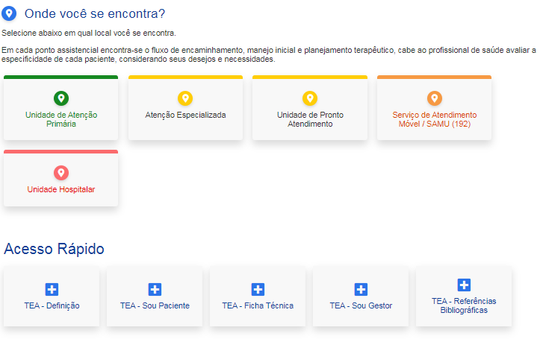
Linhas de Cuidado do Transtorno do Espectro Autista (TEA)
ELABORAÇÃO
Coordenada pelo Ministério da Saúde, com a participação de especialistas nacionais e internacionais, com a valiosa contribuição de Willian Chimura, pessoa Autista, presidente da AUTINC (autistas pela inclusão), programador, youtuber e mestrando em Informática para Educação e Nicolas Brito, pessoa com autismo, escritor e fotógrafo internacionalmente premiado.
OBJETIVOS
Orientar o serviço de saúde de forma a centrar o cuidado no paciente e em suas necessidades.
Estabelecer o “percurso assistencial” ideal dos indivíduos nos diferentes níveis de atenção de acordo com suas necessidades.
NÍVEIS DE ATENÇÃO
Atenção Primária em Saúde: gestora dos fluxos assistenciais, coordenadora do cuidado e ordenadora das Redes de Atenção à Saúde.
Atenção Especializada: referência regional, na interface intermunicipal, conforme pactuação regional.
Link: https://linhasdecuidado.saude.gov.br/portal/transtorno-do-espectro-autista.
Fonte: CGSPD/DAET/SAES/MS (Abril/2023).
Notes:
Estabelecem critérios a serem seguidos por gestores e profissionais do SUS para o diagnóstico; o tratamento, com os medicamentos e demais produtos apropriados; posologias recomendadas; mecanismos de controle clínico; acompanhamento e verificação dos resultados terapêuticos.
Baseados em evidências científicas considerando critérios de eficácia, segurança, efetividade e custo-efetividade.

Slide 13

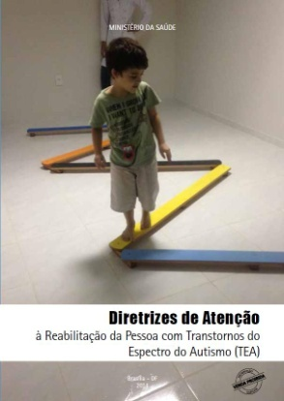




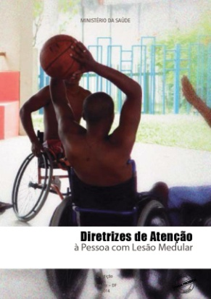
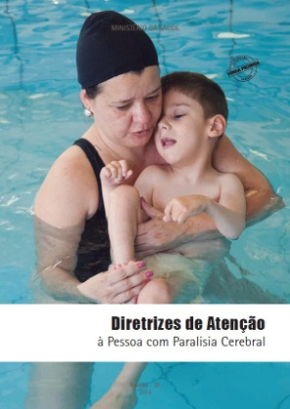
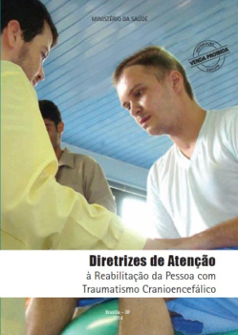

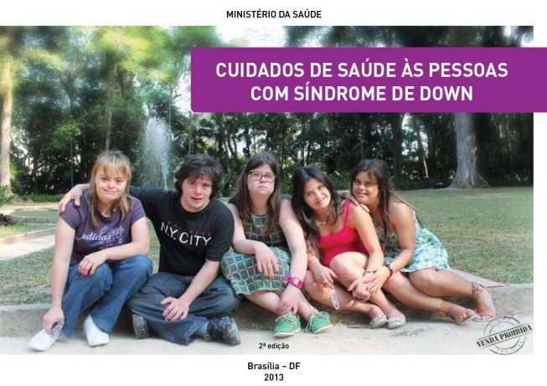
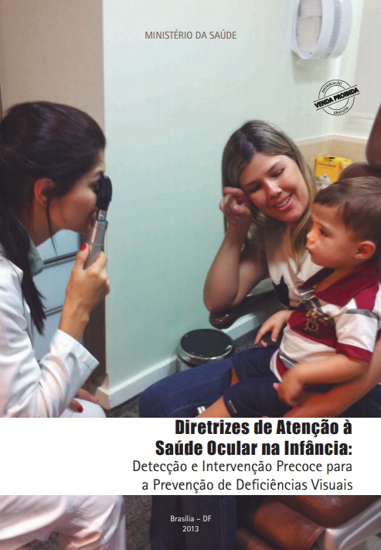

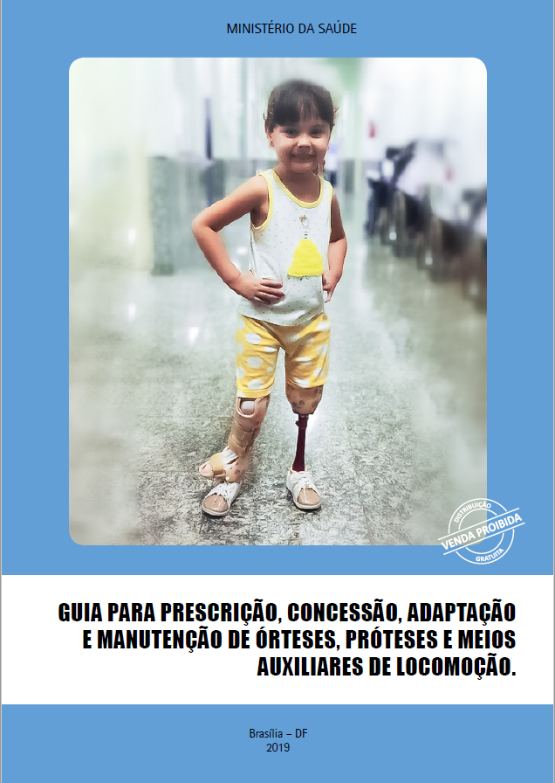
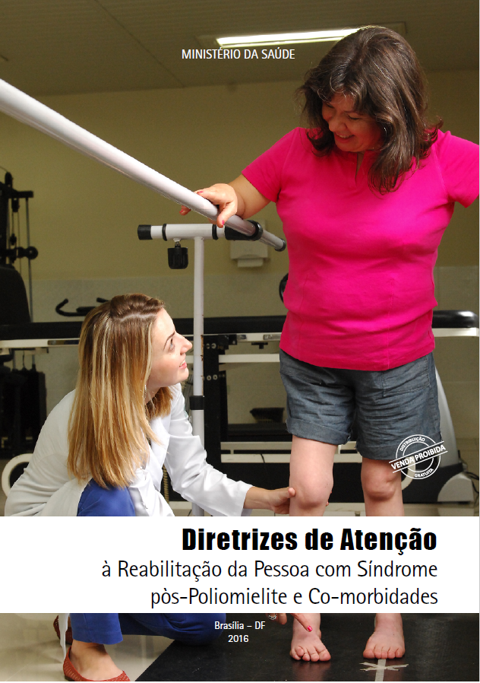

Diretrizes e Guias de Atenção à Reabilitação
Diretrizes de atenção à reabilitação da pessoa com Transtornos do Espectro do Autismo (TEA)
  Objetivo: oferecer orientações às equipes multiprofissionais dos pontos de atenção da Rede SUS
  Enfoques: cuidado à saúde da pessoa com transtornos do espectro do autismo (TEA) e de sua família nos diferentes pontos de atenção da Rede de Cuidados à Pessoa com Deficiência.
  Disponível em: http://bvsms.saude.gov.br/bvs/publicacoes/diretrizes_atencao_reabilitacao_pessoa_autismo.pdf

Slide 14
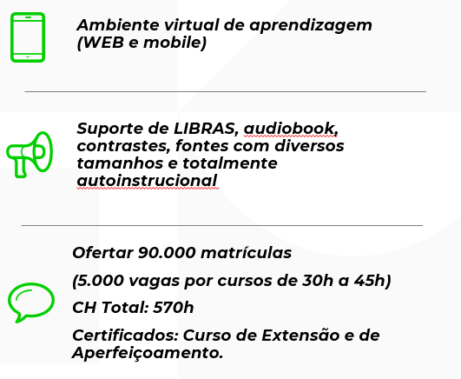
Capacitação de Profissionais de Saúde pela RCPD -
Cursos de Capacitação de Profissionais de Saúde pela RCPD Site: https://www.unasus.gov.br/cursos

Slide 15

Capacitação de Profissionais de Saúde pela RCPD -
Lançado em 2021
  Modalidade: autoinstrucional, em ambiente virtual
  Objetivo: capacitar os profissionais de saúde para o atendimento e acompanhamento da população diagnosticada com TEA
  Foco: habilitação e reabilitação, considerando as especificidades dos indivíduos e acolhimento à família
  Público-alvo: profissionais envolvidos na reabilitação, acadêmicos e demais interessados pela temática
  Carga horária: 30 horas
  Inscritos: 53.821 (até set/2022)
  Aprovados: 14.259 (até jun/2022)

Slide 16

Capacitação de Profissionais de Saúde pela RCPD -
Lançado em 2023
  Modalidade: autoinstrucional, em ambiente virtual
  Objetivo: capacitar os profissionais de saúde para o atendimento e acompanhamento e a realização da estimulação precoce
  Foco: Estimulação precoce: crianças de zero a 3 anos com atraso no desenvolvimento neuropsicomotor
  Público-alvo: profissionais envolvidos na reabilitação, acadêmicos e demais interessados pela temática
  Carga horária: 30 horas
  Inscrições: https://www.unasus.gov.br/cursos/curso/46807
Estimulação Precoce: crianças de zero a 3 anos com atraso no desenvolvimento neuropsicomotor

Slide 17
Programa Nacional de Apoio à Atenção da Saúde da Pessoa com Deficiência (PRONAS/PCD)
OBJETIVOS:
  Captar e canalizar recursos destinados a estimular e desenvolver ações de promoção à saúde e de reabilitação/habilitação da pessoa com deficiência;
  Fortalecer a Política Nacional de Saúde da Pessoa com Deficiência no âmbito do SUS;
  Ampliar o acesso e qualificar o atendimento integral às pessoas com deficiência no campo da reabilitação.
  PRINCIPAIS INFORMAÇÕES:
  Projetos financiados mediante incentivo fiscal às empresas doadoras;
  Projetos desenvolvidos por instituições de pessoas jurídicas de direito privado sem fins lucrativos que estejam credenciadas ao Programa.

Slide 18
Programa Nacional de Apoio à Atenção da Saúde da Pessoa com Deficiência (PRONAS/PCD)
  Informações sobre atendimentos da Deficiência Intelectual no Brasil:
    Quantidade de Instituições: 121 entidades entre 2013 a 2019;
  Valor do Investimento: R$ 104.673.419,50 (cento e quatro milhões, seiscentos e setenta e três mil, quatrocentos e dezenove e cinquenta centavos) em projetos aprovados;
  Quantidade de atendimentos: aproximadamente 1.885.235 atendimentos para pessoas com deficiência intelectual.

Slide 19

Programa Saúde na Escola (PSE)
    OBJETIVO:
    Contribuir para a formação integral dos estudantes por meio de ações de promoção, prevenção e atenção à saúde, com vistas ao enfrentamento das vulnerabilidades que comprometem o pleno desenvolvimento de crianças e jovens da rede pública de ensino.
PRINCIPAIS INFORMAÇÕES:
Estratégia para integração e articulação permanente SAÚDE X EDUCAÇÃO
Desenvolvimento de ações em saúde voltadas para promoção, prevenção e atenção à saúde nas escolas
Articulação entre a rede de educação pública básica e em conformidade com os princípios e diretrizes do SUS
Participação da comunidade escolar, envolvendo as equipes de saúde da família e da educação básica.
    Normativas:
    Decreto n.º 6.286, de 5/12/ 2007 - Institui o Programa Saúde na Escola e dá outras providências
    Portaria Interministerial nº 1.055 de 25/04/2017 - Redefine as regras e os critérios para adesão e dispõe sobre incentivo financeiro

Slide 20
Ministério da Saúde
Secretaria de Atenção Especializada à Saúde
Departamento de Atenção Especializada e Temática
Coordenação-Geral de Saúde da Pessoa com Deficiência
OBRIGADO!
E-mail: pessoacomdeficiencia@saude.gov.br
Telefone: (61) 3315-6238

